Slide 1
Statistics
Search
Person
House
Street
Family
Chronological
Map tour

Slide 2
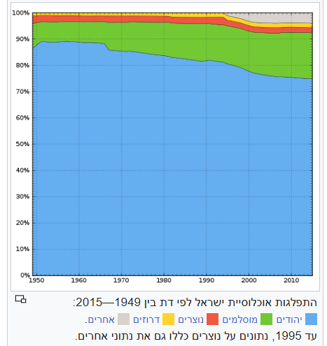
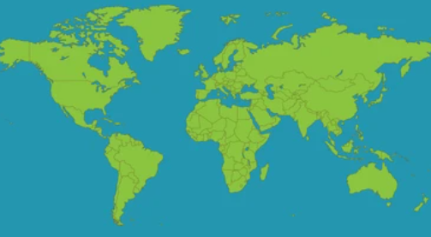
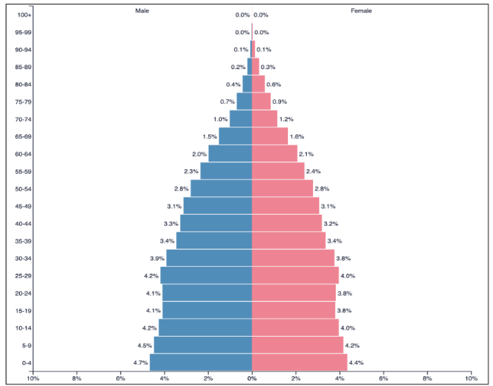

Statistics word
Statistics word
Statistics word
Zoom out
search
Choose country
Germany
France
death toll : 4,500,000
מידע + סיפור קטן
נייצר סיפור דרך בינה מלאכותית
.
Austria
Poland
Zoom in
Zoom out
Zoom in
Zoom out
Zoom in

Slide 3
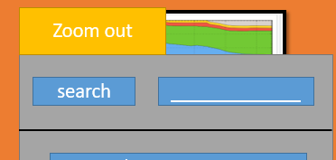
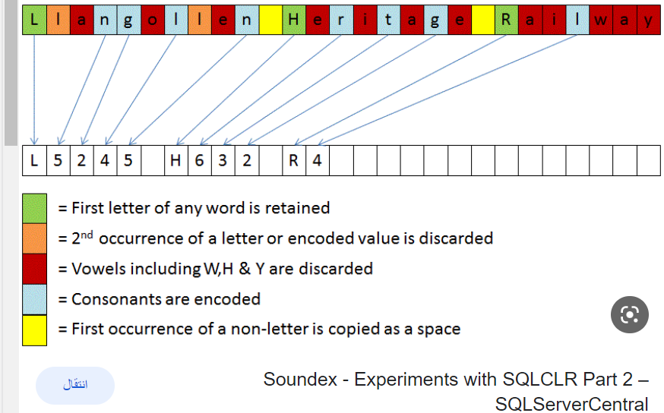
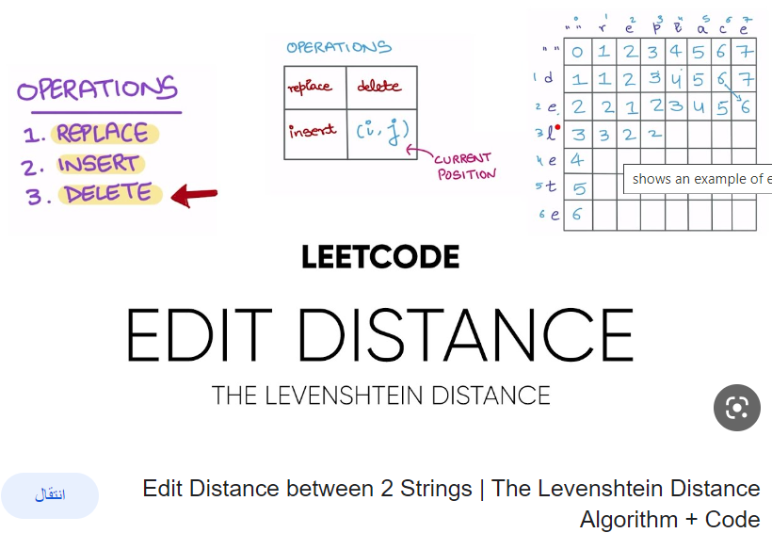
נשתמש בזה כדי לבדוק את 5 האפשריות הקרובות למה המשתמש כתב

Slide 4
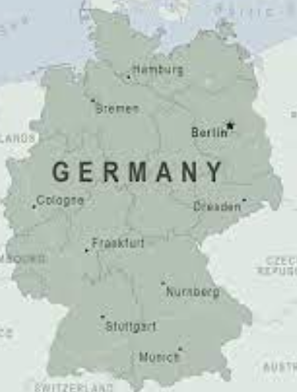
Statistics Germany
Statistics Germany
Statistics Germany
Zoom out
search
Choose city
Berlin
death toll : 2,500,000
מידע + סיפור קטן
נייצר סיפור דרך בינה מלאכותית
.
Zoom in
Zoom out
Zoom in
Zoom out
Zoom in

Slide 5
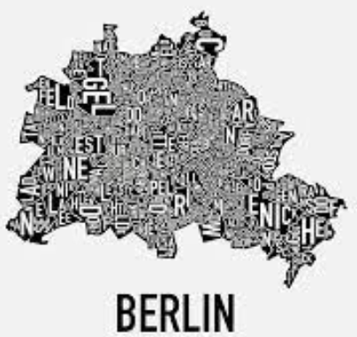
Statistics Berlin
Statistics Berlin
Statistics Berlin
Zoom out
search
Choose street
Potsdamer Platz
death toll : 500,000
מידע + סיפור קטן
נייצר סיפור דרך בינה מלאכותית
.
Zoom in
Zoom out
Zoom in
Zoom out
Zoom in

Slide 6
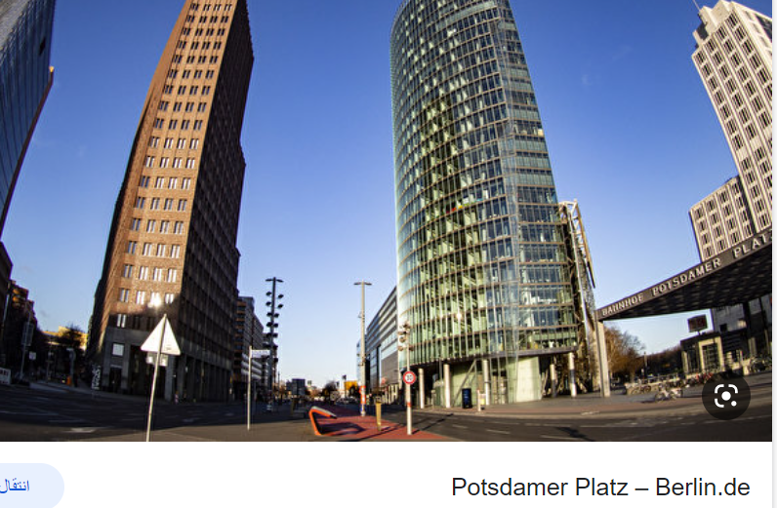
Statistics Potsdamer Platz
Statistics Potsdamer Platz
Statistics Potsdamer Platz
Zoom out
search
Choose house
137
death toll : 1,000
מידע + סיפור קטן
נייצר סיפור דרך בינה מלאכותית
.
Zoom in
Zoom out
Zoom in
Zoom out
Zoom in

Slide 7
Statistics house 137
Statistics house 137
Statistics house 137
Zoom out
סיור בבית
search
Choose person
death toll : 12
מידע + סיפור קטן
נייצר סיפור דרך בינה מלאכותית
.
x
Zoom in
Zoom out
Zoom in
Zoom out
Zoom in

Slide 8
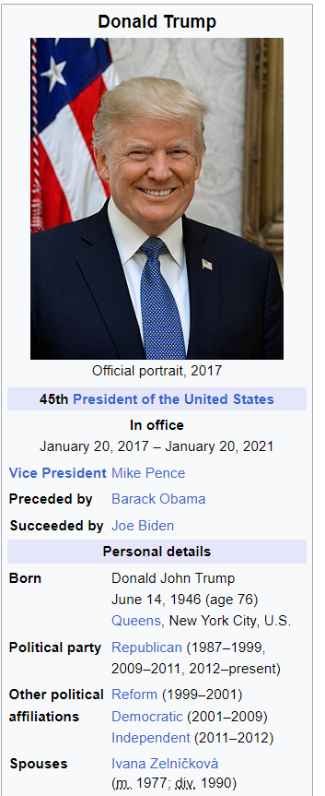
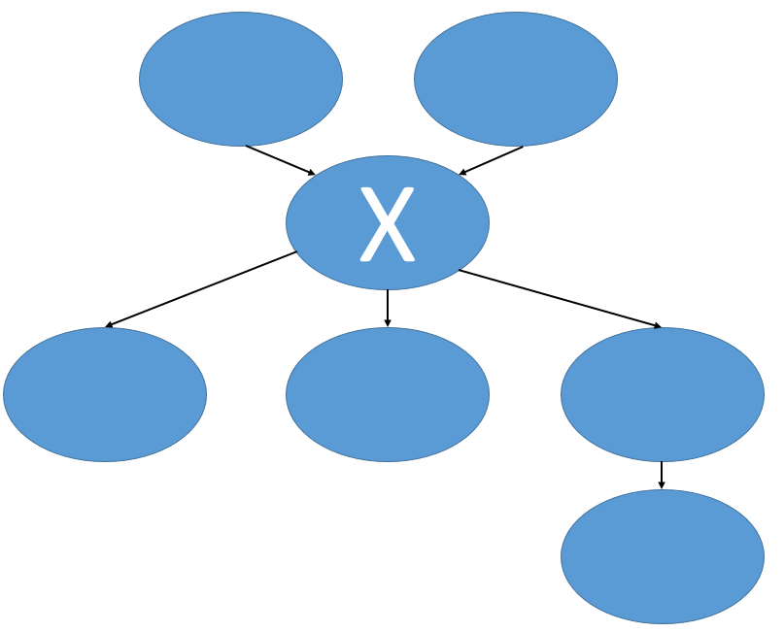

Person x
Person x
Person x
עץ משפחה
הדלקת נרות
Zoom in
Zoom in
Zoom in

Slide 11
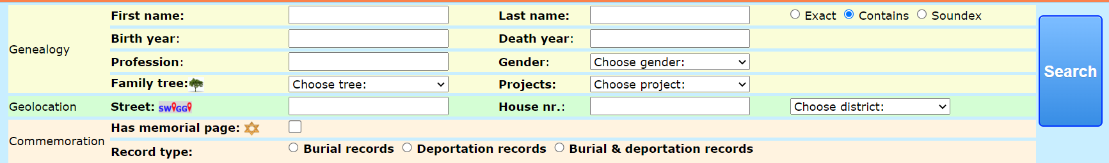
Search person
Choose person
x
Y
Z

Slide 12
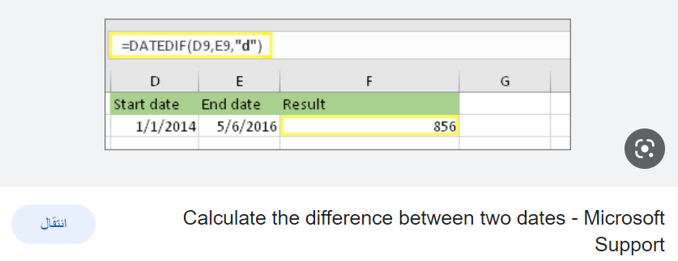
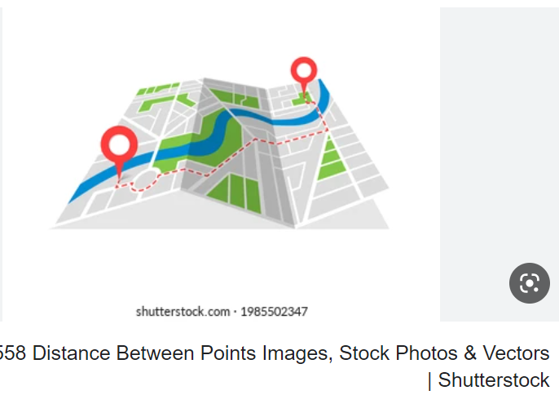
נשתמש בזה כדי לבדוק את 5 האפשריות הקרובות
למה המשתמש כתב
נייצר ציון משוקלל לכל הציונים הללו

Slide 13
Person x
Person x
Person x
עץ משפחה
הדלקת נרות
Zoom in
Zoom in
Zoom in

Slide 16
Chronological
Chronological
< Year <
search
Year =
search
death toll : 1,000
מידע + סיפור קטן
נייצר סיפור דרך בינה מלאכותית
.
מפה שמציגה ההתפלגות ושכיחות
Last year
Next year

Slide 19
Map tour
מנועי חיפוש
Filters
מפה שמציגה ההתפלגות ושכיחות

Slide 24
5
stereotypes Diagrams
MVC
Sequence Diagrams
7
State Diagrams
8
: מודל הדרישות
All diagrams
9
Erd + tables
10
DFD

Slide 25
